Slide 1
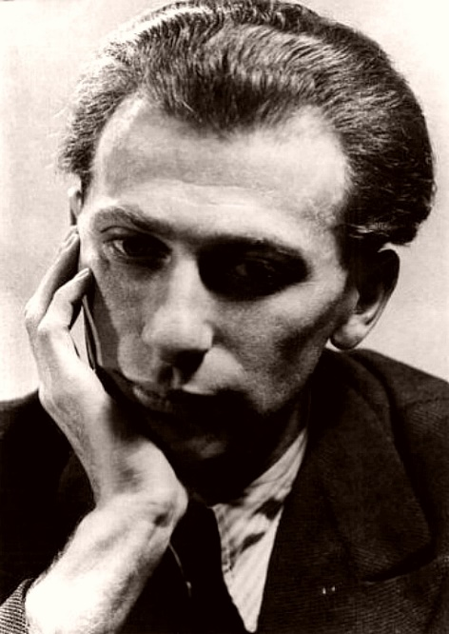

Radnóti Miklós
GLATTER MIKLÓS
Radnóti Miklós aláírása

Slide 2
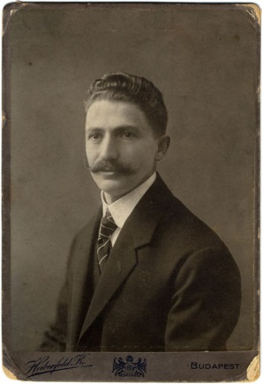
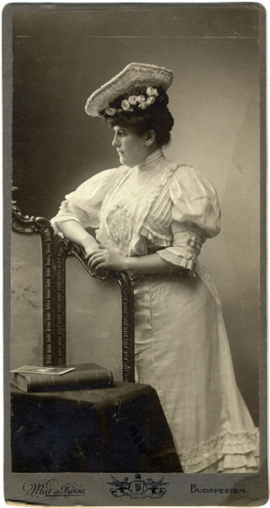
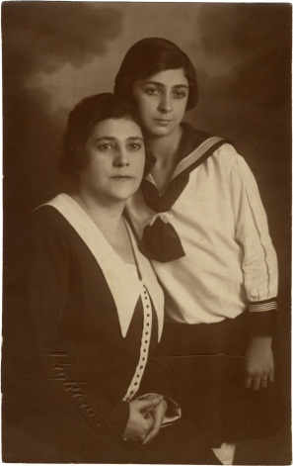
Glatter Jakab
47 év
Grósz Ilona
28 év
Molnár Ilona és féltestvére:
Ágnes

Slide 3

Születési helye és ideje, szülei
Radnóti Miklós (eredeti nevén Glatter Miklós) Budapesten született, 1909. május 5-én. Édesapját Glatter Jakabnak, édesanyját Grosz Ilonának hívták. Születése édes-anyja és utónevet nem kapott fiú ikertestvére életébe került.
Glatter Jakab (1874–1921) kereskedő, a kornak megfelelő szóhasználattal kereskedelmi utazó volt, és sógoránál, Grosz Dezső tehetős textil-nagykeres-kedőnél dolgozott.
A férfi 1921-ben agyvérzésben meg-halt. Miklós csak ekkor tudta meg, hogy az őt nevelő asszony nem a vér szerinti édesanyja.
„Tizenkét éve a temetőben fekszel apám […]
hogy haldokoltál, a kisgyerek én,
nagy diófaággal hajtottam rólad a halált”
(Radnóti Miklós: Emlékező vers)
Grosz Ilona (1881–1909). „Anyámat az ikerszülés ölte meg, nem bírta a szíve, öcsém gyönge volt, elszívtam tán tőle az életerőt. Tizenkét éves voltam, meghalt apám is. Az anyámat nem ismertem, az apámra valójában alig emlékszem, néhány éles, de összefüggéstelen képet, emléket becézek róla magamban…”

Slide 4
A költő nevelőanyja, Molnár Ilona (1885–1944) és féltestvére, Ágnes (1914–1944).
Családtagjai tanácsára Glatter Jakab 1911-ben újra megnősült: feleségül vette az Erdélyből származó Molnár Ilonát, aki édesanyaként szerette Radnóti Miklóst, és biztosította neki a meleg családi légkört. A költő erősen ragaszkodott a tőle öt évvel fiatalabb féltestvéréhez, Ágihoz is, aki felnőttként Erdélyi Ágnes néven újságíróként, szépíróként kereste kenyerét. Radnóti írásaiban többször felbukkan Ági alakja. Mindketten Auschwitzban haltak meg.

Slide 5
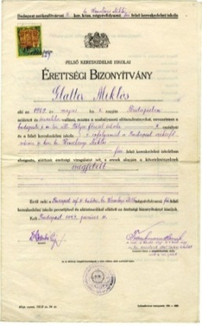
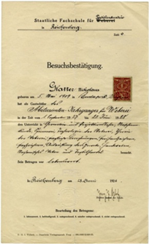

Slide 6
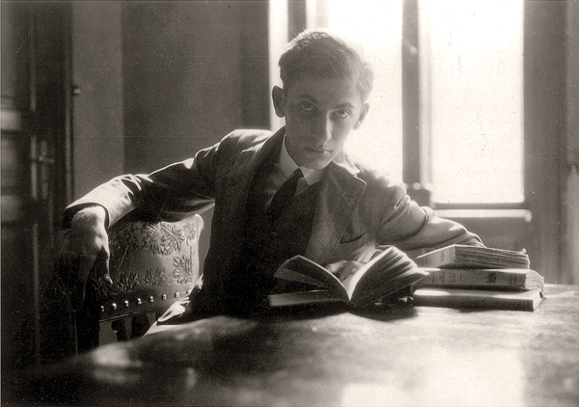
ISKOLÁI
Iskolai tanulmányait – az elemit és a középiskolait egyaránt – Budapesten végezte. 1921-ben, apja halála után Grosz Dezső, anyja testvére lett a gyámja. A vagyonos textilkereskedő ekkor még úgy gondolta, hogy cégét unokaöccse fogja továbbvinni, ezért 1923-ban kereskedelmi iskolába irányította Miklóst. Radnóti 1927-ben kereske-delmi érettségit tett, majd egy csehországi textilipari főiskolán tanult.
Radnóti 1927–28-ban elvégzett egy tanévet a csehországi Liberec (Reichenberg) textilipari főis-koláján. Akarata ellenére, gyámja kívánságára ment ide tanulni: „Az iskola egy marhaság. Egy szót sem értek az előadásokból, németül folyik. Egyrészt ezért, másrészt pedig nagyon nehéz szakdolgokat tanítanak. Hiányzik a reál VIII. osztálya. […] Egész vicces, mikor kék munkásruhában ott állok egy bömbölő gép előtt, olajtól és verejtéktől csurogva rángatom a fogantyúkat. Mivel nincs gyakorlatom, következetesen elrontok mindent…” Azonban a mintatervezésben sikereket könyvelhetett el: „De van egy szép tárgy is, a Musterzeichen. Mintatervezés. Ezeken az órákon nekiengedem a fantáziámat, és olyan szövetterveket produkálok, hogy a prof. sír a gyönyörűségtől. (Ilyen növendékem még nem volt! – mondja.)” Fennmaradt rajzaiból kitűnik fejlett rajzkészsége. Tanulmányai helyett inkább rajzolt és verseket írt.

Slide 7


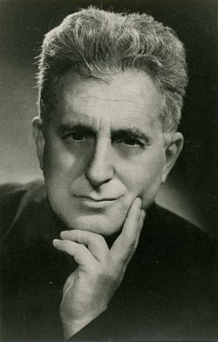
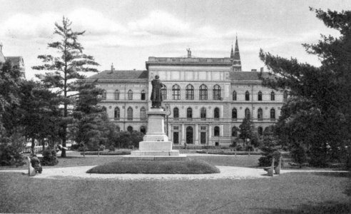
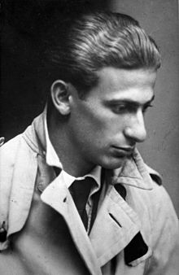
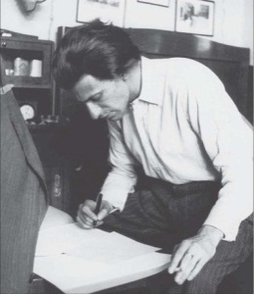
Iskolái, irodalmi indulása
Tizenhat éves korában írt versei Ady Endre és a Nyugat hatását mutatják. Az 1920-as évek végén megismerkedett az avantgárd költőkkel, elsősorban Kassák Lajossal, s ez nagy hatással volt költői stílusának alakulására.
1930-ban jelent meg első verseskötete Pogány köszöntő címmel, ősztől már a szegedi egyetem magyar–francia szakára járt. Igazi otthonra és barátokra talált a Tisza-parti városban. 1931-ben jelent meg Újmódi pásztorok éneke című kötete.
Sík Sándor (1889–1963): zsidó származású tanár, tartományfőnök, költő, műfordító, egyházi író.
Radnóti 1. és 2. verseskötete. 1931-ben elkobozták az Újmódi pásztorok éneke cí-mű kötetét, valamint izgatás és vallásgyalázás miatt nyolc-napi fogságra ítélték. A kisza-bott büntetést egyetemi taná-ra, Sík Sándor professzor közbenjárására felfüggesz-tették, így folytathatta egye-temi tanulmányait.
A Szegedi Tudományegye-tem épülete. 1930. szeptem-ber 11-én érkezett meg Sze-gedre, és másnaptól a Magyar Királyi Ferenc József Tudo-mányegyetem hallgatója lett.
Szegeden, a Bokor utcai albérletében
1930-ban

Slide 8
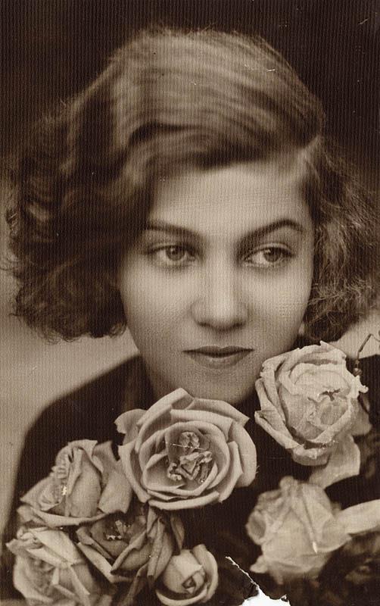
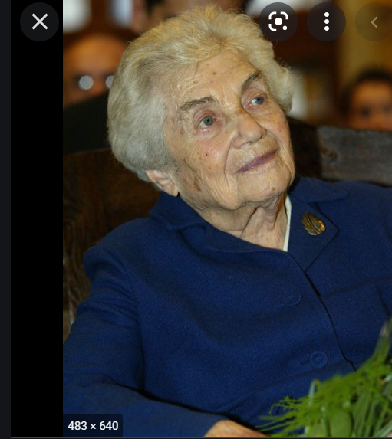
1926 őszén Hilbert Károly lakásán – ahol magánórákat vett matematikából – ismerkedett meg leendő feleségével, Gyarmati Fannival, aki Hilbert feleségéhez járt különórákra matematikából.
Kilenc év múlva, 1935. augusztus 11-én vette feleségül a nőt, aki maga is zsidó származású volt, dr. Gyarmati Dávid Dezső országgyűlési gyorsíró és Weisz Aranka lánya.
Férje halála után Fanni a nyilvánosságtól visszavonultan gondozta Radnóti hagyatékát, illetve a Színház- és Filmművészeti Főiskola tanára volt: versmondást, francia és orosz nyelvet tanított. Sosem ment többé férjhez, özvegységét csaknem hetven évig őrizte.
2014-ben halt meg
102 éves korában

Slide 9
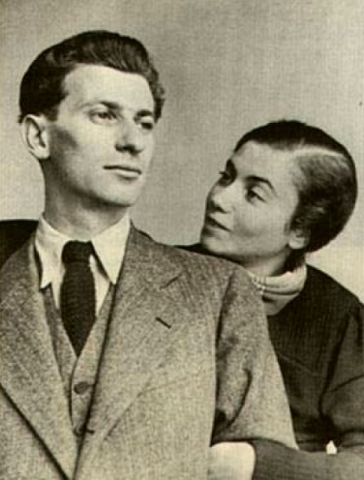
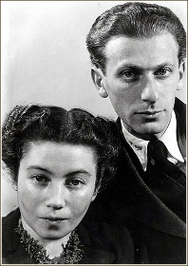
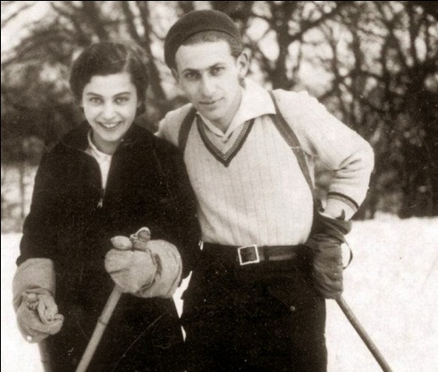
Magánéletéről; oklevél – állás nélkül
1935-ben kötött házasságot diákkori szerelmével, Gyarmati Fannival (1912–2014). Kettőjük harmonikus kapcsolatából születtek meg a magyar szerelmi líra gyöngy-szemei.
1936-ban tanári oklevelet szerzett, de zsidó származása miatt ekkor már nem kap-hatott tanári állást, ezért magántanári munkákból és szerény tiszteletdíjakból élt.

Slide 10
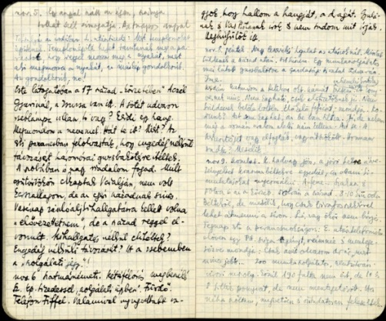
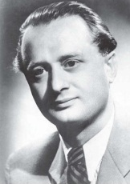
A történelem viharában
Megjelenő versesköteteiben – Újhold (1935); Járkálj csak, halálraítélt! (1936) stb. – a fenyegetettség érzése és a halálfélelem egyre erőteljesebben jelenik meg.
A háború alatt 1940-ben vitték el először munkaszolgálatra, majd a következő évek során többször is. Nehéz fizikai munkát végzett, és embertelen megaláztatáso-kat kellett elszenvednie sorstársaival egyetemben. Amikor őrei a hátizsákjában két Arany János-kötetet találtak, két hét büntetőtáborral sújtották.
Az új háborús cenzúra miatt nem jelenhettek meg versei, ezért leginkább műfordí-tásokból élt.
Első munkaszolgálatának a naplója. 1940. szeptember 9. és december 18. között első munkaszolgálatát töltötte. A IX. kolozsvári hadtestparancsnokság X. munkaszolgálatos zászló-aljába, a 209/16. munkásszázadhoz osztották be. Leveleinek címzése: Szinérváralja 243. Mu. Vez. Csoport 209/16. külön-leges munkásszázad.
Isaszegre vonult be, innen Veresegyháza, Szada, Gödöllő, a partiumi Nagykároly állomásokat érintve október 5-én érke-zett Szinérváraljára, s innen mentek tovább Szamosveresmart-ra. A magyar–román határvonalon, az ún. Carol-vonalon, a román erődítésrendszer drótsövényeit bontották le, a vasosz-lopokat távolították el. Október 22-től irodai munkára került. Százada továbbment Dobrára, de Radnótit az irodán hagyták, s az I/2 utászszázadhoz osztották be. Több állomást érintve – Nagybánya, Veresmart, Borhida, Szatmárnémeti, Kraszna-béltek, Ákos, Tasnád – december 18-án ért haza Budapestre.
Második munkaszolgálatát 1942. július 1. és 1943. április vége között töltötte.
Ortutay Gyula (1910–1978): későbbi vallás- és köz-oktatásügyi miniszter, egyetemi tanár; Radnóti barát-ja. 1940-ben Radnóti így írt Ortutay Gyulának: „Nagyon végére járok az idegeimnek, és semmi hír, hogy meddig tart még ez!… Még olvasni sem tudok, nem hogy dolgozni. Esik, bokán felül érő sár és vi-gasztalan szegénység és piszok.”

Slide 11
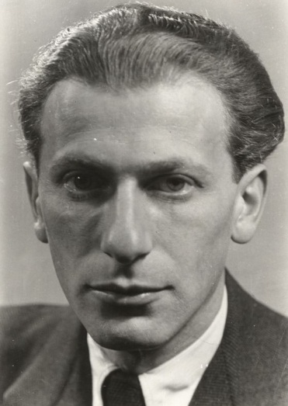










Verseskötetei
Pogány köszöntő (1930),
Újmódi pásztorok éneke (1931),
Lábadozó szél (1933),
Ének a négerről, aki a városba ment (1934),
Újhold (1935),
Járkálj csak, halálraítélt! (1936),
Meredek út (1938),
Ikrek hava (1940),
Válogatott versek 1930 –1940, (1940),
Naptár (1942),
Tajtékos ég (1946), posztumusz kötet.

Slide 12

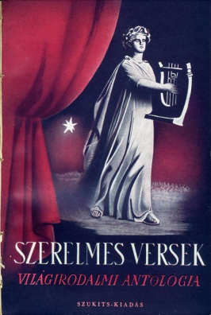
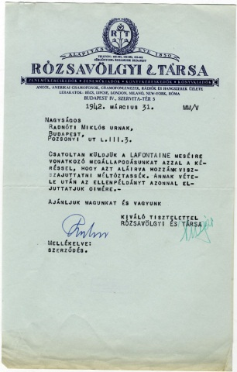
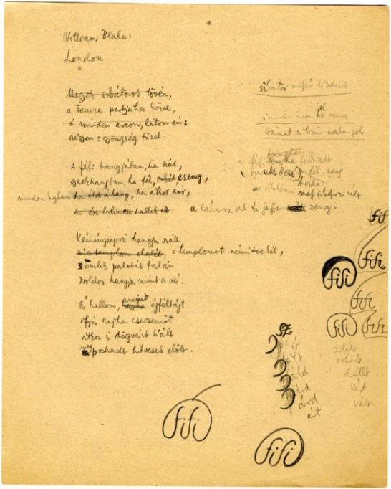
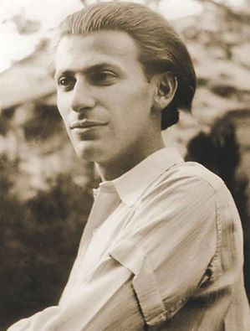

Műfordításai
1940 júniusában a Vajda János Társaság kiadásá-ban megjelent Vas Ist-vánnal közös fordítás-kötete Guillaume Apol-linaire válogatott versei címmel.
1941 őszén hagyta el a nyomdát a két évezred költészetéből válogató Szerel-mes versek című világirodalmi anto-lógia, melyben Radnóti fordításain kívül Képes Géza, Szemlér Ferenc és Vas István fordításai olvashatók.
1942. március 31-én megállapodott a Rózsa-völgyi és Társa céggel, hogy magyarra fordítja La Fontaine meséit.
1943 nyarán Orpheus nyomában. Műfordítások kéte-zer év költőiből címmel megjelentek válogatott vers-fordításai. Szabó Lőrinc mellett Radnóti volt nem-zedékének legkiválóbb műfordítója. Verseivel ellen-tétben fordításaiból nemcsak a végleges, az utolsó változatot őrizte meg, hanem a vázlatokat is, melyeken jól megfigyelhető Radnóti munkamódszere: fordításait – ugyanúgy, mint verseit – rendkívüli gonddal, sokáig csiszolgatta.
William Blake London című versének fordítása 1937-ből. (Több helyen is látható felesége beceneve: Fifi.)

Slide 13
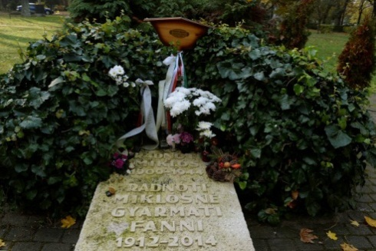
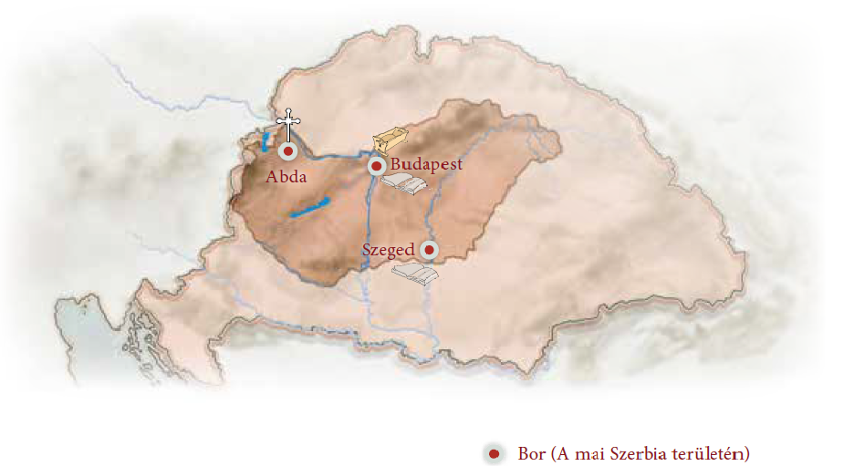
Az utolsó hónapok, halála
1944. május 19-én kapta meg az utolsó munkaszolgálatos behívót, majd június 2-án érkezett meg a szerbiai Lager Heidenauba háromezer magyar zsidó sorstársával e-gyütt. A szovjet hadsereg balkáni hadműveletei miatt a németek felszámolták a tábo-rokat, és augusztus végén elindították a foglyokat a Borban lévő központi táborba. In-nen szeptember 17-én indították el az első csoportot Belgrádon át Magyarország felé.
A kegyetlen bánásmód és a kivégzések következtében a háromezer fogolyból alig néhányan maradtak. November elején – valószínűleg 9-én – a Győrhöz közel fekvő Abdánál huszonegy társával együtt őt is kivégezték (agyonlőtték). Beteljesültek rajta a negyedik Razglednica sorai: „Tarkólövés. – Így végzed hát te is…”
A költő és felesége sírja a budapesti Fiumei úti Nemzeti Sírkertben (Kerepesi úti temető).
1946. június 25-én a győri zsidó temetőben hantolták el Radnóti exhumált holttestét. 1946. augusztus 14-én harmadszor temették el Buda-pesten, a Kerepesi úti temetőben. A gyászszer-tartást Sík Sándor végezte, a barátok nevében Ortutay Gyula búcsúztatta.

Slide 14
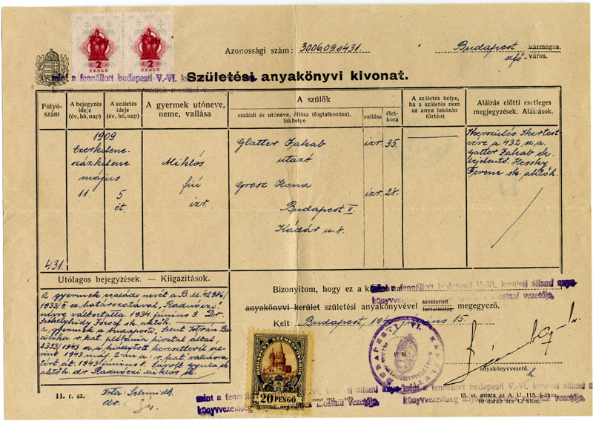
Képgaléria
Mindkét szülő évszázadok óta Magyarországon élő, asszimi-lálódott, izraelita vallású csa-ládból származott.
Glatter Jónás, a költő apai nagyapja a mai Szlovákiához tartozó Gömör-Kishont várme-gyében, Radnóton volt kocs-máros. A költő ettől a hely-ségtől kölcsönözte magya-rosított nevét. Anyai ági felme-női váciak voltak.
Születési anyakönyvi kivonata. A gyermek utóneve: Miklós, vallása: izraelita. Az utólagos bejegyzések között – balra lent – szerepel, hogy a Glatter nevet 1934-ben Radnóczi névre változtatta, valamint az is, hogy 1943-ban az izraelitáról római katolikus vallásra tért át. (Szegedi egyetemi tanára, Sík Sándor 1943. május 2-án keresztelte római katolikussá a budapesti Szent István-bazilikában.)
Hivatalosan a Radnóczi név használatát engedélyezték. 1945 februárjában Gyarmati Fanni felhívta az akkori belügyminisztert, Erdei Ferencet, járjon közben a névváltoztatás ügyében, hogy mire Radnóti hazaér, már az új nevét használhassa. (De nem ért haza, 1944. november elején megölték.)

Slide 15
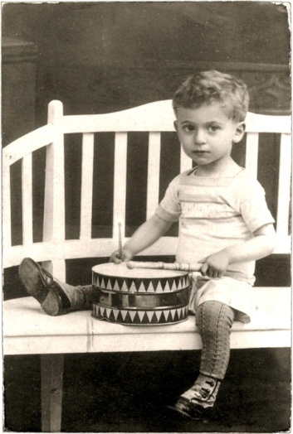
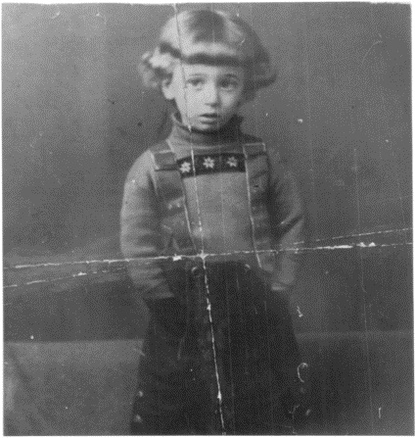
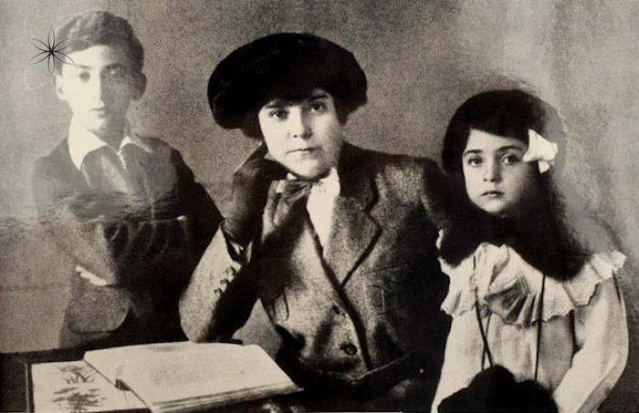
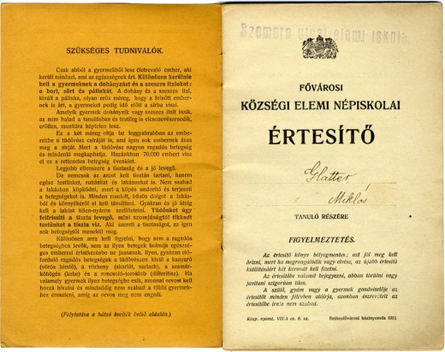
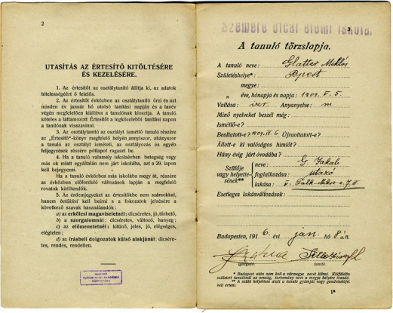
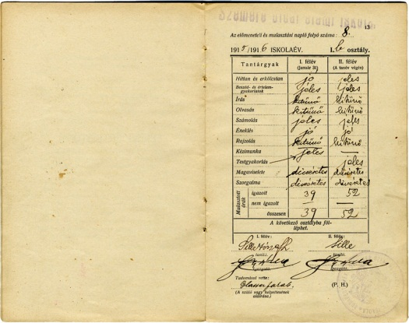
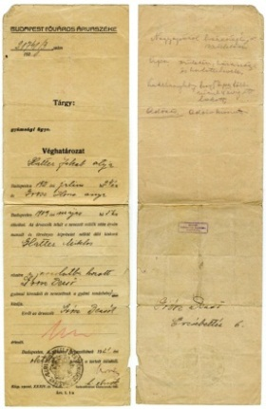
Képgaléria
Háromévesen
Ötévesen, 1914-ben
Nevelőanyjával és féltestvérével, Ágival
Radnóti Miklós Szemere utcai elemi iskolai bizonyítványa.
1915 és 1919 között Radnóti a budapesti V. kerületben, a Falk Miksa út 7. szám alatti lakásukhoz közeli Szemere utcai elemi iskolában folytatott tanulmányokat.
Grosz Dezsőt (anyja testvérét) Radnóti gyám-jává kirendelő véghatá-rozat (1921).

Slide 16
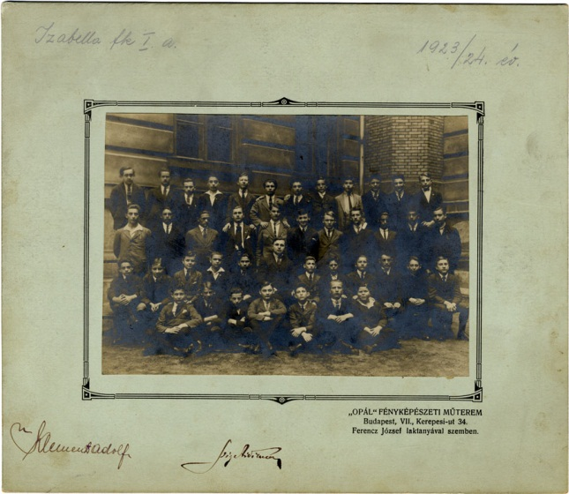
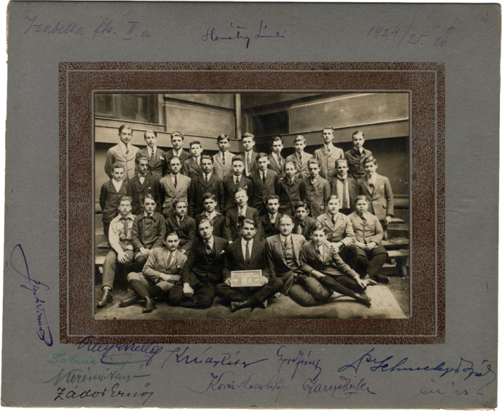
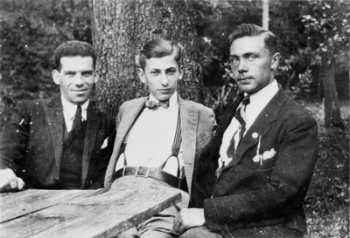
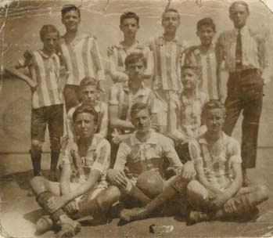
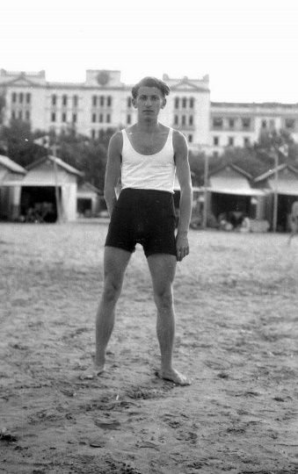
Képgaléria
Radnóti 1923 és 1927 kö-zött tanult az Izabella utcai (időközben báró Wesselé-nyi Miklós nevét felvett) fiú Felső Kereskedelmi Iskolá-ban.
Radnóti 1923–24-es osztályfényképe
az Izabella utcai Felső Kereskedelmi Iskolában (alulról a 2. sorban balról a 7. alak, a tanár mellett)
Radnóti 1924–25-ös osztályfényképe
az Izabella utcai Felső Kereskedelmi Iskolában (legfelső sorban jobbról a 3. alak)
Radnóti (középen) 1925–1926 körül
Grosz Dezsőéknél
A kereskedelmi iskola focicsapatában, a csapat centere (középső sor, balról az 1. alak).
A diák Radnóti kiváló atléta volt, versenyeken érmeket nyert, jól fut-ballozott.
1927 augusztusában, sikeres érettségi vizs-gája után gyámja olasz-országi nyaralásra, Pira-nóba vitte.

Slide 17
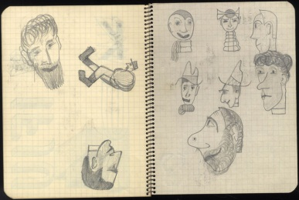
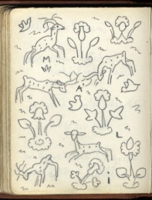
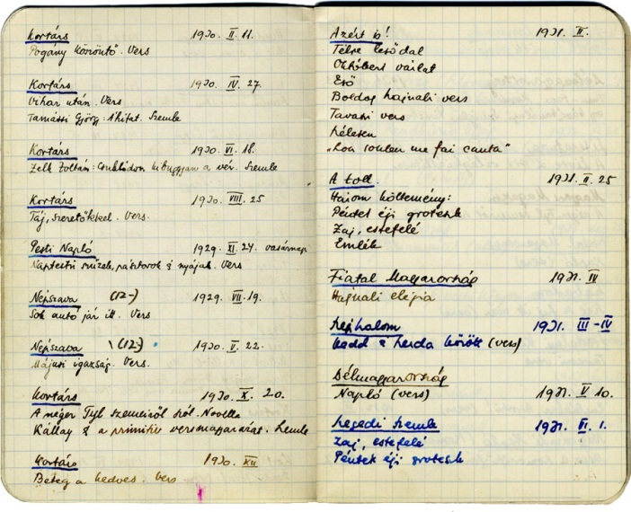
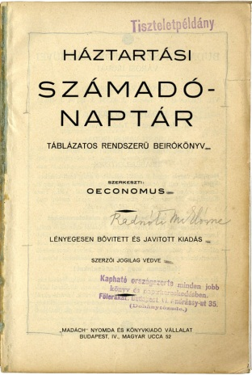
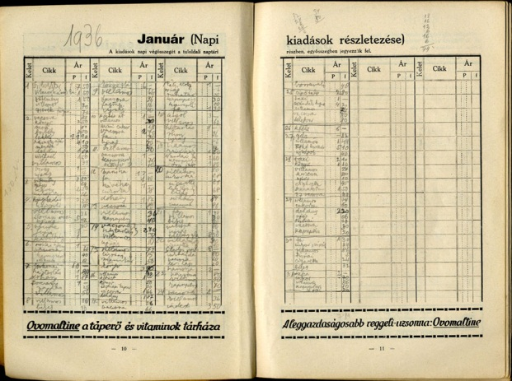
Képgaléria
Bár a kereskedelmi tantárgyak nem keltették fel Radnóti érdeklődését, a kereskedelmi iskolákban töltött évek nem múltak el nyomtalanul fölötte. Bizonyára a csehországi iskolának is szerepe volt abban, hogy egész életében pedáns, „könyvelői” rendet tartott maga körül. Fennma-radtak zsebnaptárai, amelyekben pontosan vezette anyagi bevételeit és kiadásait. 1936-os Háztartási számadónaptára tanúsítja, hogy ezt a szokását nősülése után, feleségével is megtartotta. Talán az is könyvviteli tanulmányainak eredménye – vagy legalábbis ez irányú tanulmányainak komoly szerepe lehetett benne –, hogy verseinek megjelenését is könyvelő precizitásával vezette. Fennmaradt az a notesza, amelyben műveinek folyóiratbeli megjelenését dokumentálta.
Noteszlapok Radnóti rajzaival (1927-28-ból, a csehországi Liberec textilipari főiskoláján folytatott tanulmányai idején)
Radnóti notesza, amelyben műveinek folyóiratbeli megjelenését vezette 1927. május 18-tól 1944. március 15-ig.
Radnóti 1935-ben megnősült, a képeken a házaspár 1936-os Háztartási számadónaptára látható.

Slide 18

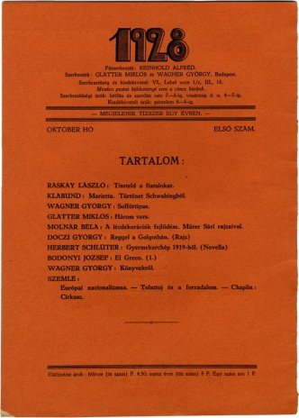
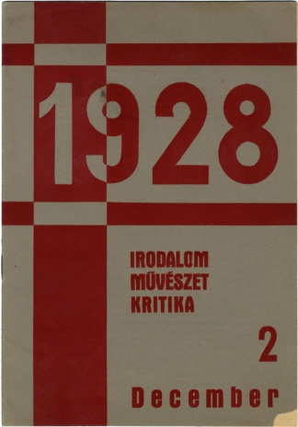
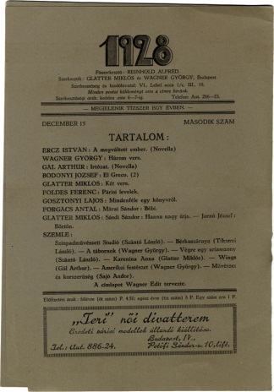
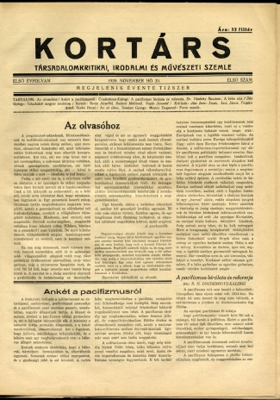

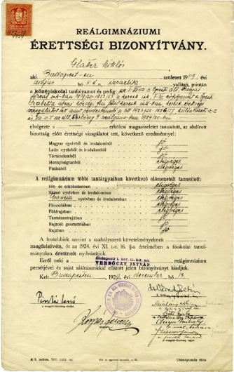
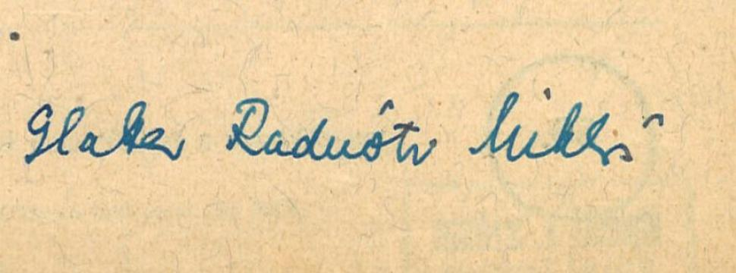
Képgaléria
Az 1928 elnevezésű folyóirat két számának címlapja és tartalomjegyzéke. Mellette a Kortárs című folyóirat egy oldala. Radnóti 1928–1929-ben részt vett az 1928 és a Kortárs folyóiratok szerkesztésében.
1929 júniusában jelentek meg először versei kötetben – a Jóság című anto-lógiában –, Radnóti Glatter Miklós né-ven. A kötetben szereplő versek alkotói mindannyian Kassák Lajoshoz, illetve Kassák köréhez tartoztak, akkoriban divatos formabontó szabadverseket kö-zöltek.
Radnóti kereskedelmi isko-lában érettségizett, az egyete-mi felvételihez azonban gimnáziumi érettségire volt szükség. A gimnázium nyol-cadik osztályának anyagából ezért különbözeti vizsgát kellett tennie. Latinból is, jóllehet korábban nem tanult latinul.
Gimnáziumi érettségi bizonyítványa (1929. december 13., Verbőczy István Reálgimnázium, Budapest).

Slide 19
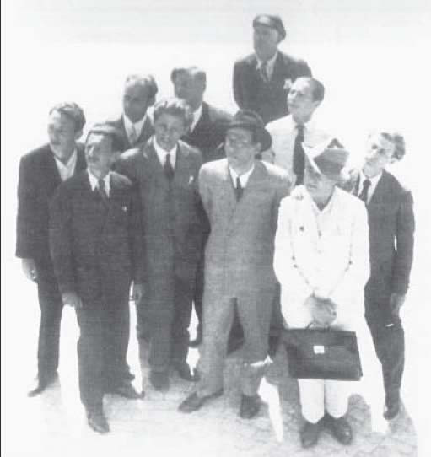




Képgaléria
A Lábadozó szél című verseskötetének egy példányát Balla Sán-dornak, a Szegedi Fia-talok Művészeti Kollé-giuma titkárának dedi-kálta.
A Szegedi Fiatalok tagjai kö-zött (Radnóti a jobb szélen)
1930-ban egyik alapító tagja volt a Szegedi Fiatalok Művészeti Kollégiuma elnevezésű baloldali diákcsoportnak. Radnóti verseskötetei közül kettő, a Lábadozó szél (1933) és az Újhold (1935), valamint Kaffka Margit művészi fejlődése (1934) című doktori értekezésének második kiadása is a Kollégium kiadásában jelent meg. Radnóti a Kollégium falujárásainak is résztvevője volt, a parasztság nyomorát így saját szemével láthatta. A kiszállásokon a népköltészettel is kapcsolatba került, élményei és az innen merített tájszavak az Újmódi pásztorok éneke (1931), s talán legjobban a Lábadozó szél című kötetének néhány versén érzékelhető.
1930 és 1934 között Szegeden szerény albérletekben lakott. Szobáinak alaprajzát felvázolta, s Gyarmati Fanninak levélben elküldte. A levelek dátuma: 1930. szeptember 12., 1932. február 4–5., 1932. március 1–2.

Slide 20




Képgaléria
1932 decemberében középiskolai tanári alapvizsgát tett magyar nyelv és irodalomból, valamint francia nyelvből és irodalomból.
1936. szeptember 23-án és 26-án letette írásbeli és szóbeli pedagógiai és filozófiai vizsgáit, s ezzel befejezte egyetemi tanulmányait: magyar–francia szakos középiskolai
tanári oklevelet
szerzett.
Radnóti újságíró igazolványa nagyváradi tartózkodása idejére. 1932. június 15-én egy hétre Nagyváradra utazott nevelőanyjához és húgához. Ottléte alatt néhányszor meg-fordult a nagyváradi Újságíró Clubban is.
1932. december 1-jén első ízben publikált a Nyugatban, az
Estefelé című versét jelentették meg.
1933 februárjának első napjaiban napvilágot látott Lábadozó
szél című kötete. A kötetről szép számban jelent meg kritika,
de Radnótinak éppen a számára legfontosabb, Babits Mihályé volt a legfájdalma-sabb. Babits a Nyugat 1933. február 16-i számában Új népiesség című írásában kifogásolta Radnóti költői nyelvének keresettségét, erőltetett népi fordulatait. Radnótit felháborította a kritika, s 1933. február 17-én noteszébe a következőt jegyezte be: „Megjött az új Nyugat. Babits brutálisan nekimegy új könyvemnek.” Radnóti két, verseskötetben publikálatlan gúnyverssel is „bosszút állt” Babitson. A hagyatékban mindkettő kézirata fennmaradt.
1936-ban a Járkálj csak, halálraítélt! című kötete már a Nyugat kiadásában jelent meg, ami már önmagában is rangot jelentett, valamint arról is tanúskodott, hogy Radnóti Miklós és Babits Mihály viszonya időközben rendeződött.
Babits Mihály
Radnóti a Nyugat harmadik nemze-dékének a tagjai közé tartozott

Slide 21




Képgaléria
1934. június 4-én kelt, 42.986/1933 számú hivatalos levelében a belügyminiszter értesí-tette, hogy „kérésére családi nevét »Radnóczi« névre változtatom át”.
A költőt nagyon felháborította, hogy nevét a kért Radnóti helyett – megkérdezése nélkül – Radnóczira magyarosították. Ezt a névválto-zatot csak a legszükségesebb esetekben, hivatalos alkalmakkor használta. Íróként, költőként mindössze egyszer.
Radnóti, Fanni, Ortutay Gyula és annak felesége Koffán Károly műtermében, 1939-ben
Ügyvédje levele: Budapest, 1934. június 4.
Kedves Glatter úr! Van szerencsém értesíteni, hogy a Belügyminiszter az ön nevének Rad-nóczi névre történt magyarosítását engedé-lyezte. Nem vigasztalásképpen mondom, de sokkal különb, mint a Radnóti. Sok sikert kívánok a vizsgájához.
Maradok szíves üdvözlettel:
dr. Szigeti László ügyvéd
Budapest, 1934. június 4.
1934 júniusában a szegedi Tudomány-egyetemen a bölcsé-szettudományok dok-torává avatták. Dok-tori értekezését Kaff-ka Margit művészi fejlődése címmel írta.
Az 1935–36-os tanévben a budapesti Báró Kemény Zsigmond Reáliskolában végzett tanítási gyakorlatot.

Slide 22









Képgaléria
1933 szeptemberének elején Gyarmati Fanni társaságában dalmáciai társasutazáson vett részt. Az útról számos fénykép maradt ránk.
Radnóti Miklós és Gyarmati Fanni házasságkötésük idején (1935 nyarán). 1935. augusztus 11-én kötöttek házas-ságot, Radnóti az V. kerület Lipót körút 5. szám alatti lakásból átköltözött az V. kerület (ma XIII. kerület) Pozsonyi út 1-be. Élete hátralévő részében ott élt a költő. Balról a 4. kép Kijelentési igazoló szelvény a régi lakcímről. (Gyarmati Fanni élete végéig a Pozsonyi úton lakott.) Utolsó kép: Kővágóörsön, nászútjuk egyik állomásán.

Slide 23










Képgaléria
1937. január 30-án a Vajda Ernő és Reismann Mariann házaspár jelmezbált rende-zett a Windsor Pensionban. Radnóti és Gyarmati Fanni Molnár Ferenc Liliom című darabjából Liliomnak, illetve Julikának öltözött.
„Felvette Papa sapkáját, és egy piros sálat a nyaka köré. Sokat táncolunk, és mindenki egész fiatalnak néz ki, ez jólesik.” (Részlet Gyarmati Fanni Naplójából)
„Semmim se volt s nem is lesz immár sosem nekem, merengj el hát egy percre e gazdag életen; szivemben nincs harag már, bosszú nem érdekel,
a világ ujraépül, – s bár tiltják énekem,
az új falak tövében felhangzik majd szavam; magamban élem át már mindazt, mi hátravan”
(Radnóti Miklós: Sem emlék, sem varázslat,
1944. április 30.)
Radnóti utolsó fényképe

Slide 24







Képgaléria
Radnóti 1937 és 1938 között ki-lenc irodalomtörténeti előadást tartott a Rádióban.
Az előadások témái közül:
Balassi Bálint,
Három jóbarát (Petőfi, Tompa, Kerényi),
Báró Jósika Miklós Bécsben stb.
Kedvenc téli sportja a síelés volt.
Radnóti egyik szerződése a Magyar Rádióval
1941 körül Szentendrén
Radnóti és Fanni baráti körben 1940–1941 körül

Slide 25





Képgaléria
1943. május 2-án a Szent István Bazilikában Gyarmati Fannival együtt felvette a kereszt-séget. A keresztelő pap Sík Sándor volt. Keresztapának Zolnai Bélát, hajdani szegedi francia nyelvi professzorát kérte fel. Radnó-tinak régi elhatározása volt, hogy a krisztusi kort elérve, még harmincnegyedik születés-napja előtt megkeresztelkedik. Elhatározásában politikai megfontolás nem játszott szerepet, a zsidótörvények miatt akkor már nem származ-hatott ebből előnye. Döntése lelki igényből, meggyőződésből fakadt.
„…elhatároztam magamban, hogy harmincne-gyedik évem betöltése előtt megkeresztelke-dem”. Radnóti 1943. április 23-ai levelében kérte fel Zolnai Bélát a keresztapaságra. (Balra fent látható a levél.)
Radnóti tisztában volt vele, hogy nagybátyja nem örül annak, ha elhagyja ősei hitét, ezért úgy érezte, katolizálása után nem veheti fel havi járandóságát. Levelet írt Grosz Dezsőnek (egykori gyámjának), s megköszönve addigi rendszeres segítségét, lemondott az anyagi támogatásáról. (Balra lent látható a levél.)

Slide 26
Képgaléria
Gyarmati Fanni naplója
Radnóti Miklós feleségének a naplójában tizenegy év magánéleti és történelmi eseményeit követhetjük figyelemmel. Az „Olyan gyerekek vagyunk” mondattal kezdődik az első bejegyzés 1935. február 10-én, esküvőjük előtt fél évvel; az utolsó szavakat pedig 1946. szeptember 9-én, férje újratemetését követően jegyezte le az asszony.
Fanni – akit Radnóti leggyakrabban Fifinek vagy Fifnek becézett, a nő pedig a férfit Miknek – az első években szinte mindennap írt a naplóba. Az idő múlásával – a fenyegető történelmi helyzet miatt – már nem tudott mindennap írni, sokszor heteket, majd hónapokat tekintett át bejegyzéseiben. Naplója szavaiból kitűnik, hogy 1937-ben már retteg a háborútól, egyik éjjel pedig azt is megálmodja, mi fog velük történni: „Nem érzem jól magamat és rosszat álmodok, hogy háború van, és nem jön hír Mikről.”
Az 2014-es ki-adás borítója
A naplóban a magánéleti történéseket sokszor megtörik a világháborús események. Az ország elhagyását ugyanakkor határo-zottan elutasítja a házaspár, minderről az 1938. december 30-e bejegyzés is tanúskodik: „Mikor az elmenésre kerül szó,… el-mondjuk, hogy mi nem vágyunk sehová, nem tudnánk sehol boldogulni, és nem érezzük becsületes dolognak az elmenést”.
A napló legszörnyűbb írásai a világháború utolsó éveiből valók. (Zsidó származása miatt ekkorra Radnótit már többször vit-ték el munkaszolgálatra.) 1945. március 13-ai keltezéssel így ír az asszony: „Mik, drága mindenségem, minden lélegzetvétellel nehezebb, hogy nem vagy itt. Beszélek itt-ott boriakkal, hullahegyekről beszélnek.” Az asszony azzal vigasztalja magát, hogy az őt ért szenvedésekkel talán megválthatja férje életét. Nem tudja, hogy Radnóti ekkor már halott, 1944 novemberében kivé-gezték. A remény végképp szétfoszlik, amikor 1946. augusztus 19-én egy újságban meglátja a következő hírt: „Győr mellett, Abdán felnyitottak egy tömegsírt, és a megtaláltak és megállapíthatók névsorában szerepelt teljes névvel, pontos adatokkal Miklós”.
A reményt felváltja a gyász, az asszony összetörik, a napló írását is abbahagyja. Csak az 1970-es években veszi újra elő, és a ceruzával, gyorsírással lejegyzett naplót közel tizenöt évi munkával legépeli. Halála előtt négy évvel – immár kilencvenhét évesen – ismét előveszi a naplóját, és egy gyorsíró segítségével összehasonlíttatja az eredeti és a gépelt változatot. Egy szót sem akart belőle kihagyni vagy megváltoztatni.
Gyarmati Fanni naplója 2014-ben került kiadásra, ezerkétszáz oldala páratlan értékű és megrázó dokumentuma nemcsak az asszony és Radnóti kapcsolatának, hanem az őket körülvevő fenyegető világnak is.

Slide 27




Képgaléria
A bori táborban Radnóti Miklós egy kockás kis füzetbe jegyezte le ver-seit. A költő halála után huszonegy hónappal – a tömegsír feltárása so-rán – találták meg a kis noteszt, első lapjain a következő sorok olvas-hatók öt nyelven: „Ez a jegyzőkönyvecske Radnóti Miklós magyar költő verseit tartalmazza. Kéri a megtalálót, hogy juttassa el Magyar-országra Ortutay Gyula dr. egyetemi magántanár címére, Budapest VII., Horánszky u. 1. I.”
Az ún. Bori notesz a következő verseket tartalmazza: Hetedik ecloga, Levél a hitveshez, Gyökér, À la recherche…, Nyolcadik ecloga, Raz-glednicák, Erőltetett menet.
Melocco Miklós: Radnóti
(Győr határában)
A Bori notesz címlapja és első lapjai. (A költő a kis noteszt Szerbiában vásárolta.)
Az abdai tömegsír helye. Az exhumálásnál – amelyre feltehetőleg 1946. június 5-e és június 23-a között került sor – a 22 kihantolt férfitest között megtalálták Radnóti Miklós holttestét, egy ceruzával teleírt notesszel a nadrágja zsebében.

Slide 28



Képgaléria
Radnóti Miklós halotti anyakönyvi bejegyzése
„Születtem. Tiltakoztam. S mégis itt vagyok.
Felnőttem. S kérdezed: miért? hát nem tudom.
Szabad szerettem volna lenni mindig
s őrök kisértek végig az uton. […]
És már tudom, halálra érek én is,
emelt s leejt a hullámzó idő; […]
Szabad leszek, a föld feloldoz,
s az összetört világ a föld felett
lassan lobog. Az írótáblák elrepedtek.
Szállj fel, te súlyos szárnyu képzelet!”
(Radnóti Miklós: Negyedik ecloga, 1943. március)
A fotókat az abdai tömegsírban találták meg
a költő zsebében, másfél évvel a halála után.

Slide 29


Radnóti Miklós: Nem tudhatom…
Nem tudhatom, hogy másnak e tájék mit jelent,
nekem szülőhazám itt e lángoktól ölelt kis ország,
messzeringó gyerekkorom világa.
Belőle nőttem én, mint fatörzsből gyönge ága
s remélem, testem is majd e földbe süpped el.
Itthon vagyok. S ha néha lábamhoz térdepel
egy-egy bokor, nevét is, virágát is tudom,
tudom, hogy merre mennek, kik mennek az úton,
s tudom, hogy mit jelenthet egy nyári alkonyon
a házfalakról csorgó, vöröslő fájdalom.
Ki gépen száll fölébe, annak térkép e táj,
s nem tudja, hol lakott itt Vörösmarty Mihály;
annak mit rejt e térkép? gyárat s vad laktanyát,
de nékem szöcskét, ökröt, tornyot, szelíd tanyát;
az gyárat lát a látcsőn és szántóföldeket,
míg én a dolgozót is, ki dolgáért remeg,
erdőt, füttyös gyümölcsöst, szöllőt és sírokat,
a sírok közt anyókát, ki halkan sírogat,
s mi föntről pusztítandó vasút, vagy gyárüzem,
az bakterház s a bakter előtte áll s üzen,
piros zászló kezében, körötte sok gyerek,
s a gyárak udvarában komondor hempereg;
és ott a park, a régi szerelmek lábnyoma,
a csókok íze számban hol méz, hol áfonya,
s az iskolába menvén, a járda peremén,
hogy ne feleljek aznap, egy kőre leptem én,
ím itt e kő, de föntről e kő se látható,
nincs műszer, mellyel mindez jól megmutatható.
Hisz bűnösök vagyunk mi, akár a többi nép,
s tudjuk miben vétkeztünk, mikor, hol és mikép,
de élnek dolgozók itt, költők is bűntelen,
és csecsszopók, akikben megnő az értelem,
világít bennük, őrzik, sötét pincékbe bújva,
míg jelt nem ír hazánkra újból a béke ujja,
s fojtott szavunkra majdan friss szóval ők felelnek.
Nagy szárnyadat borítsd ránk virrasztó éji felleg.
(1944. január 17.)
(A verset elmondja: Latinovits Zoltán)

Slide 30


Radnóti Miklós: Hetedik ecloga
Látod-e, esteledik s a szögesdróttal beszegett, vad
tölgykerités, barak oly lebegő, felszívja az este.
Rabságunk keretét elereszti a lassu tekintet
és csak az ész, csak az ész, az tudja, a drót feszülését.
Látod-e drága, a képzelet itt, az is így szabadul csak,
megtöretett testünket az álom, a szép szabadító
oldja fel és a fogolytábor hazaindul ilyenkor.
Rongyosan és kopaszon, horkolva repülnek a foglyok,
Szerbia vak tetejéről búvó otthoni tájra.
Búvó otthoni táj! Ó, megvan-e még az az otthon?
Bomba sem érte talán? s van, mint amikor bevonultunk?
És aki jobbra nyöszörg, aki balra hever, hazatér-e?
Mondd, van-e ott haza még, ahol értik e hexametert is?
Ékezetek nélkül, csak sort sor alá tapogatva,
úgy irom itt a homályban a verset, mint ahogy élek,
vaksin, hernyóként araszolgatván a papíron;
zseblámpát, könyvet, mindent elvettek a Lager
őrei s posta se jön, köd száll le csupán barakunkra.
Rémhirek és férgek közt él itt francia, lengyel,
hangos olasz, szakadár szerb, méla zsidó a hegyekben,
szétdarabolt lázas test s mégis egy életet él itt, –
jóhírt vár, szép asszonyi szót, szabad emberi sorsot,
s várja a véget, a sűrü homályba bukót, a csodákat.
Fekszem a deszkán, férgek közt fogoly állat, a bolhák
ostroma meg-megujúl, de a légysereg elnyugodott már.
Este van, egy nappal rövidebb, lásd, ujra a fogság
és egy nappal az élet is. Alszik a tábor. A tájra
rásüt a hold s fényében a drótok ujra feszülnek,
s látni az ablakon át, hogy a fegyveres őrszemek árnya
lépdel a falra vetődve az éjszaka hangjai közben.
Alszik a tábor, látod-e drága, suhognak az álmok,
horkan a felriadó, megfordul a szűk helyen és már
ujra elalszik s fénylik az arca. Csak én ülök ébren,
féligszítt cigarettát érzek a számban a csókod
íze helyett és nem jön az álom, az enyhetadó, mert
nem tudok én meghalni se, élni se nélküled immár.
(Lager Heidenau, Žagubica fölött a hegyekben, 1944. július)
(A verset elmondja: Latinovits Zoltán)
Egykori lakhelyén (Bu-dapest, Pozsonyi út 1.) található emléktábla

Slide 31

Radnóti Miklós: Tétova óda
Mióta készülök, hogy elmondjam neked
szerelmem rejtett csillagrendszerét;
egy képben csak talán, s csupán a lényeget.
De nyüzsgő s áradó vagy bennem, mint a lét,
és néha meg olyan, oly biztos és örök,
mint kőben a megkövesült csigaház.
A holdtól cirmos éj mozdul fejem fölött
s zizzenve röppenő kis álmokat vadász.
S még mindig nem tudom elmondani neked,
mit is jelent az nékem, hogy ha dolgozom,
óvó tekinteted érzem kezem felett.
Hasonlat mit sem ér. Felötlik s eldobom.
És holnap az egészet ujra kezdem,
mert annyit érek én, amennyit ér a szó
versemben s mert ez addig izgat engem,
míg csont marad belőlem s néhány hajcsomó.
Fáradt vagy s én is érzem, hosszú volt a nap, -
mit mondjak még? a tárgyak összenéznek
s téged dicsérnek, zeng egy fél cukordarab
az asztalon és csöppje hull a méznek
s mint színarany golyó ragyog a teritőn,
s magától csendül egy üres vizespohár.
Boldog, mert véled él. S talán lesz még időm,
hogy elmondjam milyen, mikor jöttödre vár.
Az álom hullongó sötétje meg-megérint,
elszáll, majd visszatér a homlokodra,
álmos szemed búcsúzva még felémint,
hajad kibomlik, szétterül lobogva,
s elalszol. Pillád hosszú árnya lebben.
Kezed párnámra hull, elalvó nyírfaág,
de benned alszom én is, nem vagy más világ,
S idáig hallom én, hogy változik a sok
rejtelmes, vékony, bölcs vonal
hűs tenyeredben.
(1943. május 26.)
(A verset elmondja: Jordán Tamás)

Slide 32

Radnóti Miklós: Két karodban
Két karodban ringatózom
csöndesen.
Két karomban ringatózol
csöndesen.
Két karodban gyermek vagyok,
hallgatag.
Két karomban gyermek vagy te,
hallgatlak.
Két karoddal átölelsz te,
ha félek.
Két karommal átölellek
s nem félek.
Két karodban nem ijeszt majd
a halál nagy
csöndje sem.
Két karodban a halálon,
mint egy álmon
átesem.
(1941. április 20.)
( Előadja: Koncz Zsuzsa)

Slide 33


Radnóti Miklós: Razglednicák
Bulgáriából vastag, vad ágyuszó gurul,
a hegygerincre dobban, majd tétováz s lehull;
torlódik ember, állat, szekér és gondolat,
az út nyerítve hőköl, sörényes ég szalad.
Te állandó vagy bennem e mozgó zürzavarban,
tudatom mélyén fénylesz örökre mozdulatlan
s némán, akár az angyal, ha pusztulást csodál,
vagy korhadt fának odván temetkező bogár.
(1944. augusztus 30. A hegyek közt)
Kilenc kilométerre innen égnek
a kazlak és a házak,
s a rétek szélein megülve némán
riadt pórok pipáznak.
Itt még vizet fodroz a tóra lépő
apró pásztorleány
s felhőt iszik a vízre ráhajolva
a fodros birkanyáj.
(Cservenka, 1944. október 6.)
Az ökrök száján véres nyál csorog,
az emberek mind véreset vizelnek,
a század bűzös, vad csomókban áll.
Fölöttünk fú a förtelmes halál.
(Mohács, 1944. október 24.)
Mellézuhantam, átfordult a teste
s feszes volt már, mint húr, ha pattan.
Tarkólövés. – Így végzed hát te is, –
súgtam magamnak, – csak feküdj nyugodtan.
Halált virágzik most a türelem. –
Der springt noch auf, – hangzott fölöttem.
Sárral kevert vér száradt fülemen.
(Szentkirályszabadja, 1944. október 31.)
(A 2., 3. és 4. Razglednica kézirata a bori noteszben)
(A verset elmondja: Gáti József)

Slide 34


Radnóti Miklós: Erőltetett menet
Bolond, ki földre rogyván fölkél és újra lépked,
s vándorló fájdalomként mozdít bokát és térdet,
de mégis útnak indul, mint akit szárny emel,
s hiába hívja árok, maradni úgyse mer,
s ha kérdezed, miért nem? még visszaszól talán,
hogy várja őt az asszony s egy bölcsebb, szép halál.
Pedig bolond a jámbor, mert ott az otthonok
fölött régóta már csak a perzselt szél forog,
hanyattfeküdt a házfal, eltört a szilvafa,
és félelemtől bolyhos a honni éjszaka.
Ó, hogyha hinni tudnám: nemcsak szivemben hordom
mindazt, mit érdemes még, s van visszatérni otthon;
ha volna még! s mint egykor a régi hűs verandán
a béke méhe zöngne, míg hűl a szilvalekvár,
s nyárvégi csönd napozna az álmos kerteken,
a lomb között gyümölcsök ringnának meztelen,
és Fanni várna szőkén a rőt sövény előtt,
s árnyékot írna lassan a lassú délelőtt, -
de hisz lehet talán még! a hold ma oly kerek!
Ne menj tovább, barátom, kiálts rám! s fölkelek!
(Bor, 1944. szeptember 15.)
Bori munkaszolgálatosok csoportképe
(A verset elmondja: Gáti József)
Munkaszolgálatosok menetelése

